Slide 1
ПОС «Путь к успеху»
«СМЫСЛОВОЕ ЧТЕНИЕ КАК СРЕДСТВО ФОРМИРОВАНИЯ УУД ШКОЛЬНИКА»
МОБУ»Митинская ОШ»
2020

Slide 2
Участники ПОС «Путь к успеху»:
1. Лукьянова О.А., директор школы
2.Мартьянова С.А, учитель биологии
3. Хазова Е.В, учитель русского языка и литературы
4. Яптева Н.А, учитель географии
5. Филинова Т.Л, учитель математики
6. Плохова И.В, учитель начальных классов

Slide 3
План работы ПОС «Путь к успеху»
Задачи | Тематики встреч | Формы работы | Результат | Методический продукт
Сформировать внутреннюю мотивацию на улучшение качества образования по предметам при помощи технологии смыслового чтения | ПС: Смысловое чтение на уроке, как один из способов роста качества знаний обучающихся | обмен опытом | применение методов смыслового чтения на уроках | пополнение методического и дидактического материала
Актуализировать знания о методах и приемах смыслового чтения | МС: Смысловое чтение как один из способов развития метапредметного результата Планирование уроков | круглый стол | сформировалась потребность педагогов использования технологии смыслового чтения | пополнение методического и дидактического материала
Отработать практические умения по применению технологии смыслового чтения | МС: Освоение технологии Lesson Study (LS) “Приемы смыслового чтения на уроке географии” “Игровая деятельность на уроках математики” “Элементы проектной деятельности на уроках русского языка” “Работа с текстом на уроках окружающего мира” | составление карт наблюдения открытый урок открытый урок открытый урок открытый урок | составление технологических карт уроков | конспекты уроков
Оценить эффективность работы по использованию в преподавании технологии смыслового чтения | Самоанализ, самодиагностика результатов | круглый стол, дискуссия | улучшение образовательных результатов детей | тестирование учащихся на предмет сформированности навыков смыслового чтения у учащихся

Slide 4
Планирование горизонтального обучения ПОС
ФИО | Актуальная для ПОС тема | Дата и место проведения мероприятия, на которое делегируется участник ПОС | Дата и форма «доклада» на встрече ПОС
Хазова Е.В. | ФГОС: Место смыслового чтения | 1 неделя ноября 2020 год | доклад с презентацией
Плохова И.В. | Приемы обучения смысловому чтению | 1 неделя ноября 2020 год | доклад с презентацией
Филинова Т.Л. | Смысловое чтение на уроках математики | 2 неделя ноября 2020 год | мастер-класс
Яптева Н.А. | Развитие критического мышления через чтение на уроках географии | 3 неделя ноября 2020 год | мастер-класс
Лукьянова О.А. | Различные виды мониторинга и понимание текста (по Н.Н. Сметанниковой) | 4 неделя ноября 2020 год | выступление

Slide 5
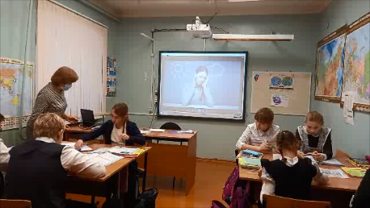
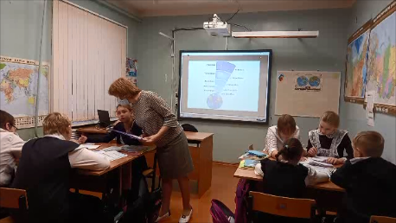
Объясняющие вопросы на уроке географии
Урок географии – 6 класс
Учитель Яптева Н.А.

Slide 6
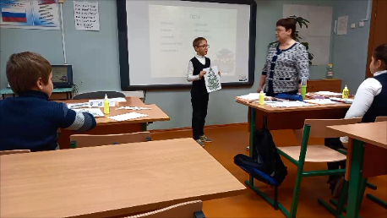
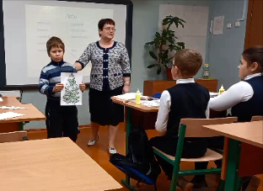
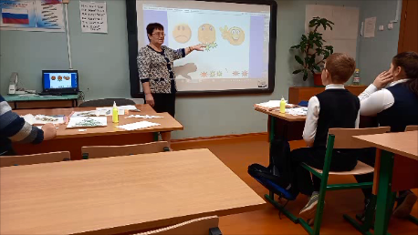
Вопросно – ответные упражнения на уроке русского языка
Урок русского языка – 3 класс
Учитель Хазова Е.В.

Slide 7
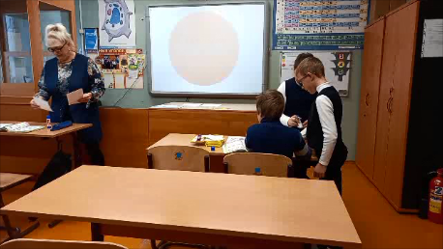
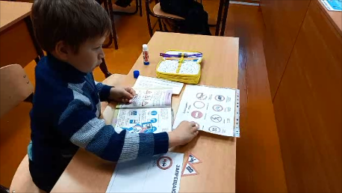
Практические вопросы на уроке
окружающего мира
Урок окружающего мира – 3 класс
Учитель Мартьянова С.А.

Slide 8
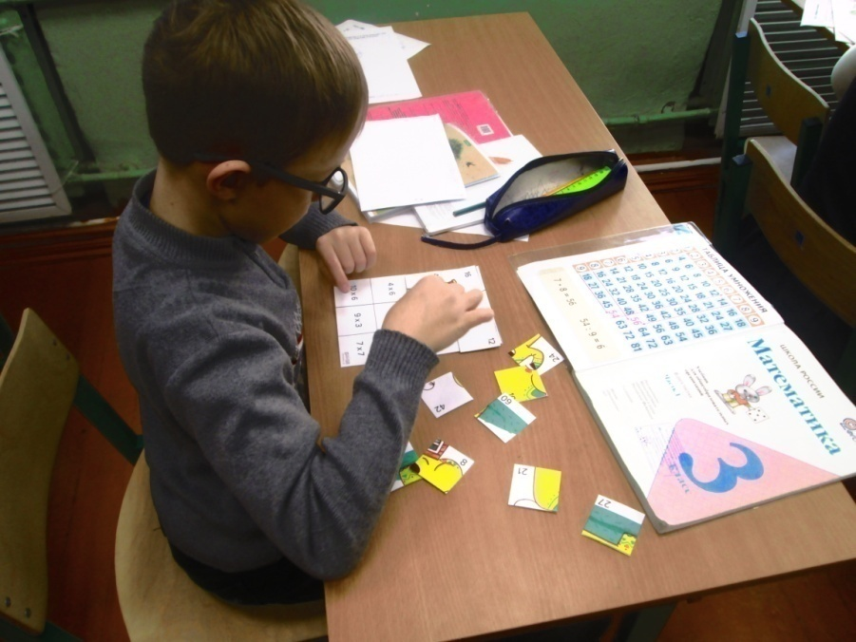
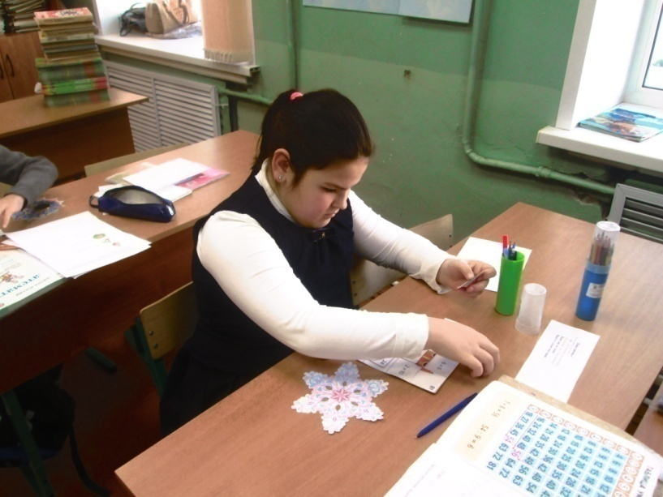
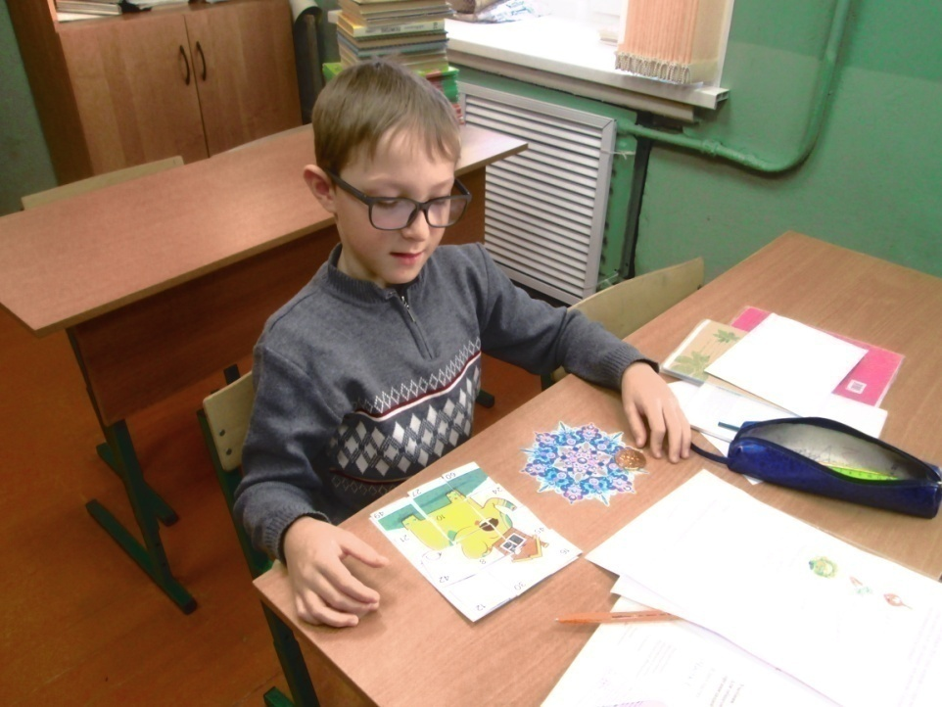
Творческие вопросы на уроке математики
Урок математики – 3 класс
Учитель Филинова Т.Л.

Slide 9
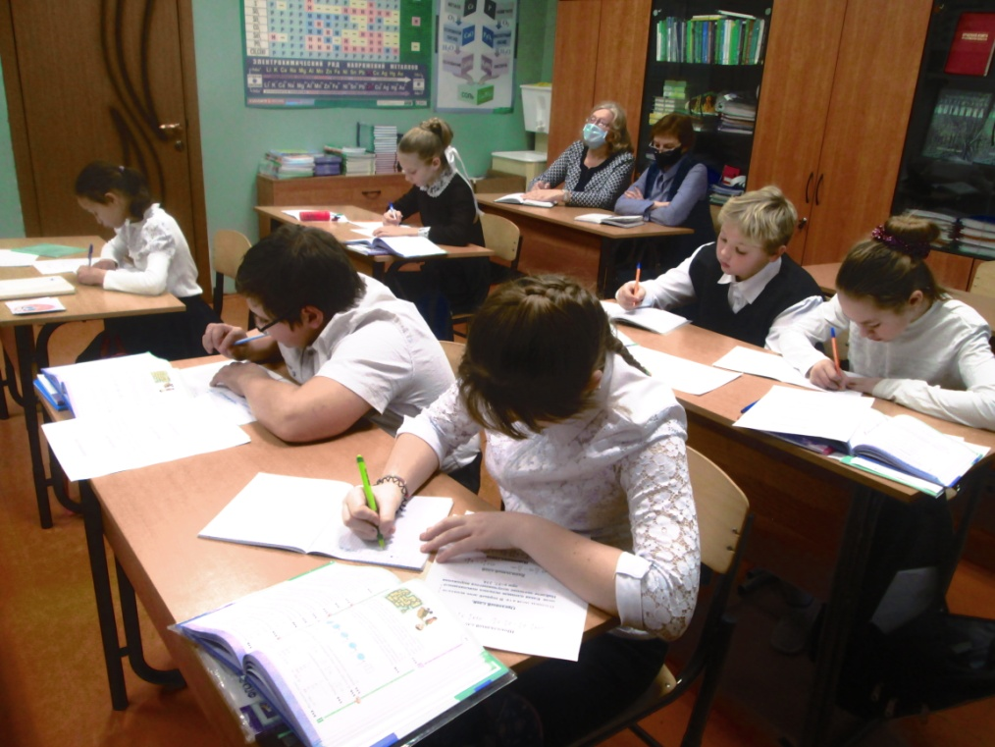
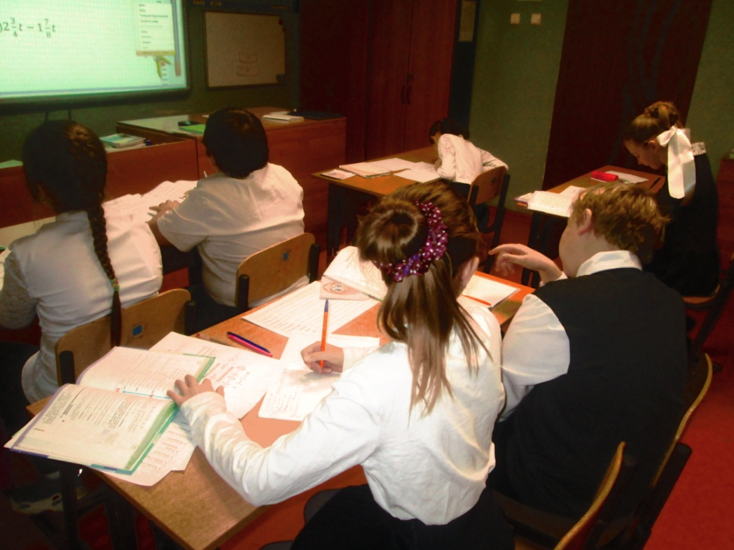
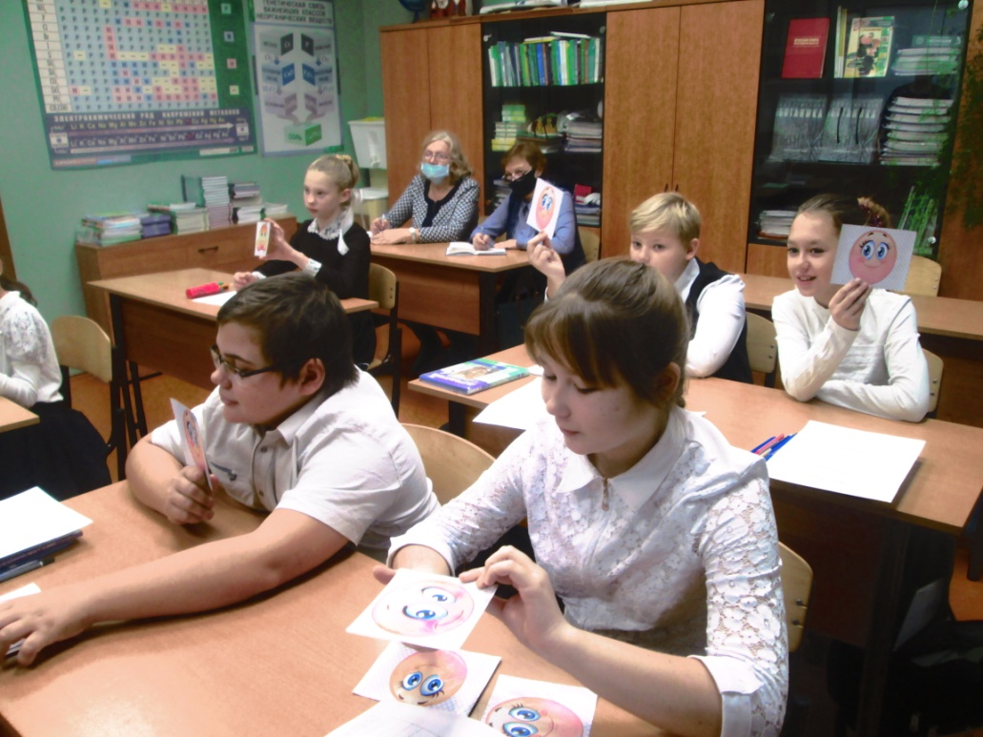
Уточняющие вопросы на уроке математики
Урок математики –
6 класс
Учитель Лукьянова О.А.

Slide 10
Оценка дидактической ценности уроков нашего ПОС
Параметры | Значения по параметрам
 | урок 1/ 30.11 | урок 2/ 01.12 | урок 3/ 03.12 | урок 4/ 10.12 | Урок 5/ 15.12
ИВ (число разного типа задач / общее число задач в наборе) | 0,35 | 0,5 | 0,77 | 0,68 | 0,29
Операционная ценность (среднее значение превалирующих категорий) | 43 | 28 | 35 | 36 | 35
ДЦ (доля совпадений категорий ОР и УЗ) | 0,45 | 0,76 | 0,7 | 0,9 | 0,82

Slide 11
Карта оценивания методической и технологической грамотности уроков 1-3
Критерий | Показатель | Урок 1/дата | Урок 2/дата | Урок 3/дата
 |  | Балльная оценка (0-3) | Балльная оценка (0-3) | Балльная оценка (0-3)
Соответствие использованных методов (способов) организации учебной деятельности требованиям деятельностного подхода | Методы учитывают основные потребности возраста и индивидуальные потребности детей | 3 | 3 | 3
 | Методы побуждают к оформлению образа желаемого результата (продукта) учебной деятельности | 3 | 3 | 3
 | Методы формируют мотивацию учебной деятельности | 3 | 3 | 3
 | Методы стимулируют формулирование детьми цели (образа желаемого результата и средств его достижения) учебной деятельности | 2 | 2 | 3
 | Методы стимулируют планирование детьми предстоящей деятельности | 2 | 2 | 2
 | Методы стимулируют выполнение действий согласно плану | 3 | 3 | 3
 | Методы позволяют провести качественный анализ полученного результата (продукта) | 3 | 3 | 3
Соответствие использованных методов стратегии смыслового чтения | Методы позволяют обучающимся выбрать способ чтения (работы с тексом) «под учебную задачу» | 2 | 2 | 2
 | Методы позволяют осуществить информационный поиск и фиксировать его результаты | 3 | 2 | 3
 | Методы позволяют достигнуть совместности учебной деятельности | 3 | 3 | 3
Технологическая грамотность проекта | Тема отражает смысл (результат) учебной деятельности | 3 | 3 | 3
 | Цель соотносится с образовательными результатами | 3 | 3 | 3
 | Содержание способствует достижению образовательных результатов | 3 | 3 | 3
Результативность урока | Дидактические средства стимулировали учебную деятельность детей | 3 | 3 | 3
 | Результат (продукт) учебной деятельности логически связан с содержанием деятельности | 3 | 3 | 3
 | Среднее значение по уроку | 3 | 3 | 3

Slide 12
Достижение образовательных результатов на уроках нашего ПОС
Этапы урока (деятельности) | Урок 1/ Дата 30.11.2020 г |  |  | Урок 2/ Дата 01.12.2020 г |  |  | Урок 3/ Дата 03.12.2020 г |  |  | Урок 4/ Дата 10.12.2020 г |  |  | Урок 5/ Дата 15.12.2020 г
 | Степень достижения ОР |  |  | Степень достижения ОР |  |  | Степень достижения ОР |  |  | Степень достижения ОР¹ |  |  | Степень достижения ОР¹
 | «сильный» | «средний» ученик | «слабый» ученик | «сильный» | «средний» ученик | «слабый» ученик | «сильный» | «средний» ученик | «слабый» ученик | «сильный» | «средний» ученик | «слабый» ученик | «сильный» | «средний» ученик | «слабый» ученик
Возникновение потребности | 3 | 3 | 3 | 3 | 3 | 3 | 2 | 3 | 2 | 2 | 2 | 2 | 3 | 3 | 3
Образ желаемого результата | 3 | 2 | 3 | 3 | 2 | 1 | 3 | 3 | 1 | 3 | 3 | 3 | 2 | 2 | 2
Мотив | 3 | 3 | 3 | 3 | 3 | 3 | 3 | 3 | 3 | 2 | 2 | 1 | 3 | 3 | 2
Целеполагание | 1 | 1 | 0 | 3 | 3 | 3 | 3 | 3 | 1 | 2 | 2 | 1 | 3 | 2 | 1
Планирование | 1 | 1 | 1 | 2 | 2 | 1 | 2 | 3 | 1 | 2 | 2 | 1 | 2 | 2 | 1
Выполнение действий | 1 | 1 | 1 | 2 | 2 | 1 | 3 | 3 | 3 | 3 | 3 | 1 | 3 | 2 | 1
Анализ полученного результата | 2 | 1 | 1 | 3 | 3 | 2 | 3 | 3 | 3 | 2 | 2 | 1 | 3 | 3 | 3
Среднее балльное значение по ОР уроку | 2 | 1 | 1 | 2,7 | 2,7 | 1,9 | 2,7 | 3 | 2 | 2,2 | 2,2 | 1,4 | 2,7 | 2,4 | 1,8

Slide 13
Достижения горизонтального обучения нашего ПОС
Тема | Что мы узнали, поняли, осознали... | Где и как мы будем использовать (или не будем) | Носитель добытого знания, умения, опыта (кто пронёс в ПОС) | Источник добытого знания, умения, опыта (куда можно обратиться снова)
ФГОС: Место смыслового чтения | В концепции универсальных учебных действий (авторов Асмолова А.Г., Бурменской Г.В., Володарской И.А. и др.), наряду со многими универсальными действиями, выделены действия смыслового чтения. Смысловое чтение включает в себя умение осмысливать цели и задачи чтения, умение находить и извлекать информацию из различных текстов, умение работать с художественными, научно-популярными, официальными текстами, умение понимать и адекватно оценивать информацию из текста. | в рамках ООП | Хазова Е.В,, учитель русского языка и литературы | Формирование умения смыслового чтения и работы с текстом у обучающихся. https://infourok.ru/statya-formirovanie-umeniya-smislovogo-chteniya-i-raboti-s-tekstom-u-obuchayuschihsya-1638459.html
Приемы обучения смысловому чтению | Ознакомление с различными приемами по формированию смыслового чтения в начальной школе | в рамках ООП, во время работы ПОС | Плохова И.В, учитель начальных классов | Приемы обучения смысловому чтению (как обязательный компонент метапредметных результатов освоения основной образовательной программы) https://uchitelya.com/nachalnaya-shkola/82955-prezentaciya-priemy-obucheniya-smyslovomu-chteniyu.html
Смысловое чтение на уроках математики | Варианты организации работы с текстом на уроках математики и особенности их применения, подбор заданий приёма «Учимся задавать вопросы разных типов» (шесть типов вопросов). | в рамках ООП, во время работы ПОС | Филинова Т.Л., учитель математики | Формирование и развитие умений смыслового чтения на уроках математики. https://nsportal.ru/shkola/matematika/library/2019/11/26/formirovanie-i-razvitie-umeniy-smyslovogo-chteniya-na-urokah

Slide 14
Достижения горизонтального обучения нашего ПОС
Тема | Что мы узнали, поняли, осознали... | Где и как мы будем использовать (или не будем) | Носитель добытого знания, умения, опыта (кто пронёс в ПОС) | Источник добытого знания, умения, опыта (куда можно обратиться снова)
Развитие критического мышления через чтение на уроках географии | Технология развития критического мышления через чтение и письмо (РКМЧП) представляет собой целостную систему, формирующую навыки работы с информацией в процессе чтения и письма. Она направлена на то, чтобы заинтересовать ученика, то есть пробудить в нем исследовательскую, творческую активность, задействовать уже имеющиеся знания, затем – представить условия для осмысления нового материала и, наконец, помочь ему творчески переработать и обобщить полученные знания. | в рамках ООП, во время работы ПОС | Яптева Н.А, учитель географии | Вебинар по теме: «Приемы и стратегии технологии «Развитие критического мышления через чтение и письмо» https://www.youtube.com/watch?v=2UM8-fVZ20o&feature=youtu.be
Различные виды мониторинга и понимание текста (по Н.Н. Сметанниковой) | Описание стратегий смыслового чтения: мозговой штурм, глоссарий, Ориентиры предвосхищения, Рассечение вопроса и другие | в рамках ООП, во время работы ПОС | Лукьянова О.А, директор школы | Стратегии смыслового чтения: назначение, содержание, техника. Приемы смыслового чтения по Н.Н. Сметанниковой https://nsportal.ru/shkola/obshchepedagogicheskie-tekhnologii/library/2020/08/02/strategii-smyslovogo-chteniya-po-n-n

Slide 15
Оценивание эффективности работы ПОС
Чем мы гордимся | Над чем необходимо еще работать
Мы освоили стратегии смыслового чтения, разработали разнообразные задания, направленные на сформированность читательской грамотности обучающегося. В нашей работе высокая эффективность достигнута на этапе обсуждения и планирования урока. Тот факт, что учителя значительно обогатили свой багаж знаниями разнообразных стратегий смыслового чтения и приобрели опыт их использования в практике, позволил активизировать процесс улучшения планирования урока. Именно на этом этапе учителями демонстрировалась коммуникативная гибкость, что не всегда прослеживалось в ходе обсуждения планирования ранее. Полученный опыт профессионального взаимодействия оказал положительное влияние на развитие компетентности отношений учителей: в процессе диалога коллеги демонстрируют умения понимать, слышать и слушать друг друга, аргументировать свои высказывания и сохранять благоприятную рабочую атмосферу. | Работать над выбором стратегий для каждого ученика индивидуально. Разрабатывать задания для учащихся, испытывающих затруднения в понимании текста, в выделении смысловых единиц, в установлении причинно-следственной связи между смысловыми единицами, в формулировании основной мысли текста, в формулировании вопросов к тексту, в поиске ответов на вопросы к тексту. Анализ образовательных результатов показывает, что наибольшие затруднения ученики испытывают в применении знаний и вообще в их необходимости. Причиной данных учебных трудностей является недостаточность умения решать задачи проблемного характера, кооперироваться для совместного решения, осуществлять эффективную коммуникацию, не бояться нестандартных практических задач и решений.

